Slide 1
Formation PA Les Teckos parlent aux teckos
03/01/2019

Slide 2

Définition d’un projet 3 grands aspects différencient un projet du BAU
L’unicité – la nouveauté
Le degré de nouveauté ou d’unicité peut varier considérablement d’un projet à un autre, du contexte et des personnes impliquées
Une durée limitée
Un projet est par nature temporaire, qu’il est soumis à une date de début et à une date de fin prédéterminées. La durée du projet peut être relativement courte, c’est-à-dire quelques semaines, ou très longue, c’est-à-dire plusieurs années dans le cas d’un mégaprojet.
La présence d’un client
Tout projet sous-entend la présence d’un client (interne ou externe). Ce client doit être consulté pour bien cerner ses besoins et établir un plan d’action approprié.
L’assujettissement à des contraintes rigoureuses
les normes de performance liées au fonctionnement du produit ou du service
les normes de qualité du produit ou du service
les délais de livraison
les coûts du projet
Notes:
Message clef : On a de gros écarts versus un projet standard.
Nouveauté -> pas surprenant d’avoir des difficultés à vendre du projet
Durée limitée : la transformation ‘un projet en BAU est un processus de change en lui-même
On peut se dire : client c’est moi – mais c’est aller trop loin. Aujourd’hui, notre principal client c’est Laurent david et Etienne. Pas les pays
Contraintes : dans notre environnement : MTP, relation pays, nécessité que le projet aboutisse, ROI

Slide 3
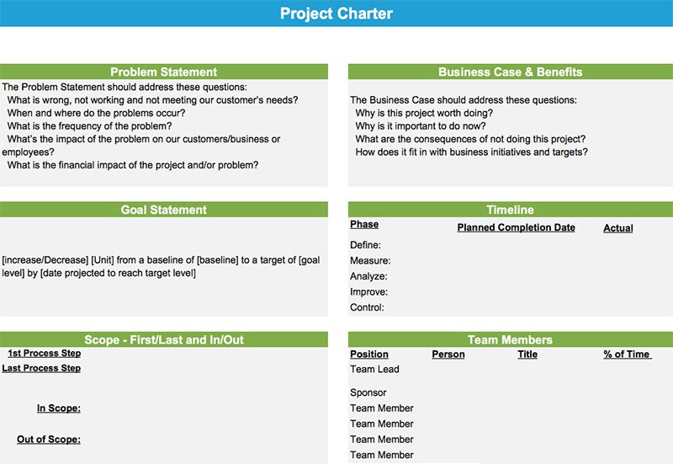
Les éléments clefs d’une méthodologie projet Le project charter
Notes:
Les éléments où nous ne sommes pas bons : Problem statement – out of scope
Attention, le projet peut évoluer, c’est à ça que serve les comités de pilotage. Ne pas hésiter à adjuster le project charter pour montrer le gap à l’origine

Slide 4
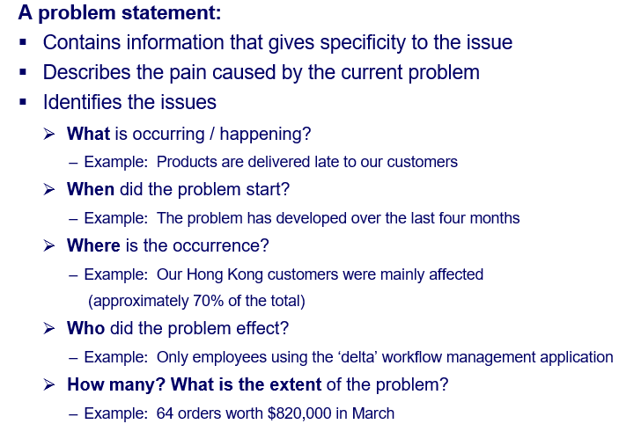
Les éléments clefs d’une méthodologie projet Le problem statement
Notes:
Les éléments où nous ne sommes pas bons : Problem statement – out of scope
Attention, le projet peut évoluer, c’est à ça que serve les comités de pilotage. Ne pas hésiter à adjuster le project charter pour montrer le gap à l’origine

Slide 5
Les éléments clefs d’une méthodologie projet La gouvernance, la gouvernance, la gouvernance
Le sponsor
Est la personne qui a la responsabilité vers le haut (Comex) du projet. Ses deux besoins sont :
Communiquer
Communiquer
Le directeur de projets
Est la personne qui a un périmètre de projets, est dépositaire du budget. Les sponsors a délégué son autorité au directeur de projets pour que les projets avancent. C’est le directeur de projet qui arbitre les orientations du projet lorsqu’il y a doute
Le chef de projet
A la délégation du directeur de projet sur un projet particulier. Il a des responsabilités de pilotage, de maîtrise des risques et des coûts et du déroulé opérationnel du projet. Il n’arbitre aucun axe clef du projet.
Le client… et les autres
Participent aux tâches opérationnels : font
Sont informés de l’avancée des projets lorsque leur périmètre peut être touché
Est tenu au courant de l’ensemble des éléments qui peuvent affecter le déroulé du projet
Est consulté par le chef / directeur de projet lors d’arbitrages critiques qui touchent au project charter
Notes:
Attention à bien chouchouter le sponsor
Attention aux délégations de pouvoir : en pratique elle est peu réelle – voir chez MAP – d’autant plus faible que la société est hiérarchique
Sans gouvernance, on ne lance pas de proet
Lors de changement de gouvernance, on refait un kick-off
Lorsque la gouvernance s’effondre, on arête le projet

Slide 6
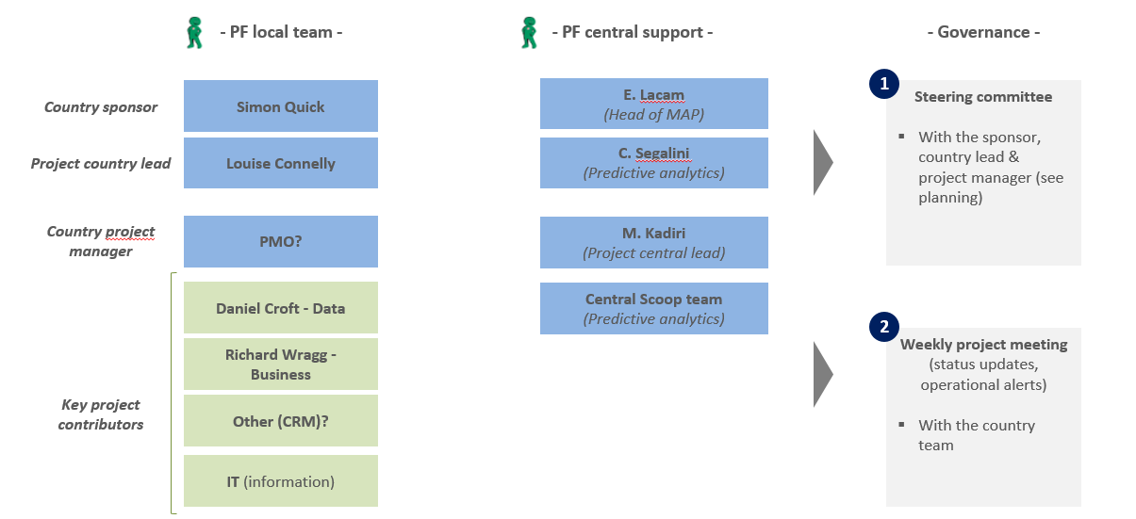
Les éléments clefs d’une méthodologie projet La gouvernance, la gouvernance, la gouvernance – Scoop UK example
Notes:
Ici on voit quelques gaps versus un schema standard de gouvernance

Slide 7
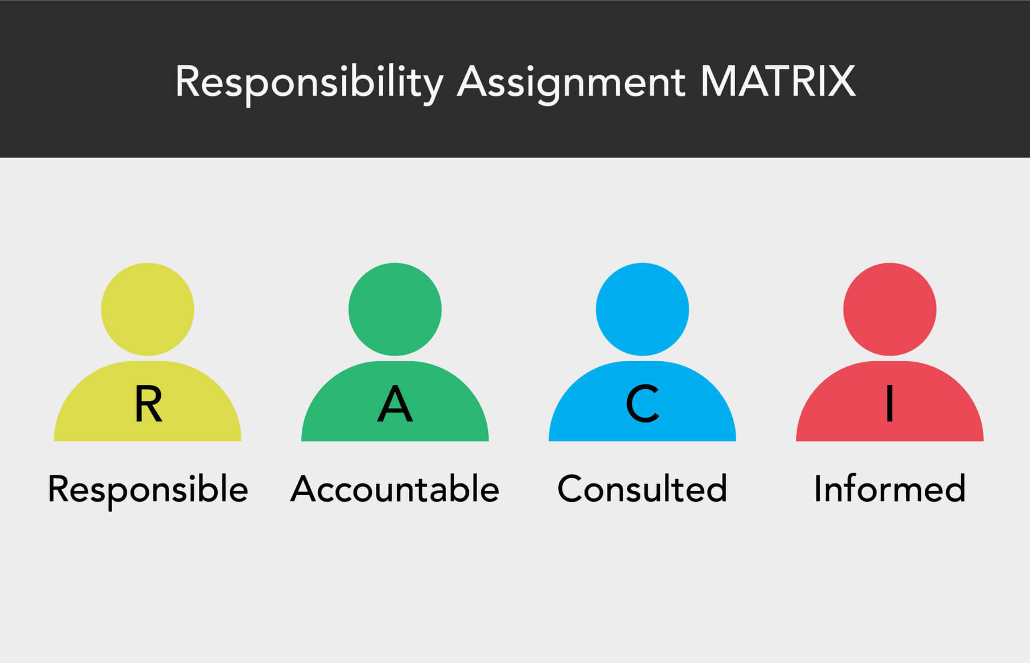
Les éléments clefs d’une méthodologie projet Le RACI – éviter le “Ha bon c’est à moi de faire ça ?”
Mise en situation
Notes:
Il est très important de bien définir les différents rôles des parties prenantes dans un projet. Toute ambiguité

Slide 8
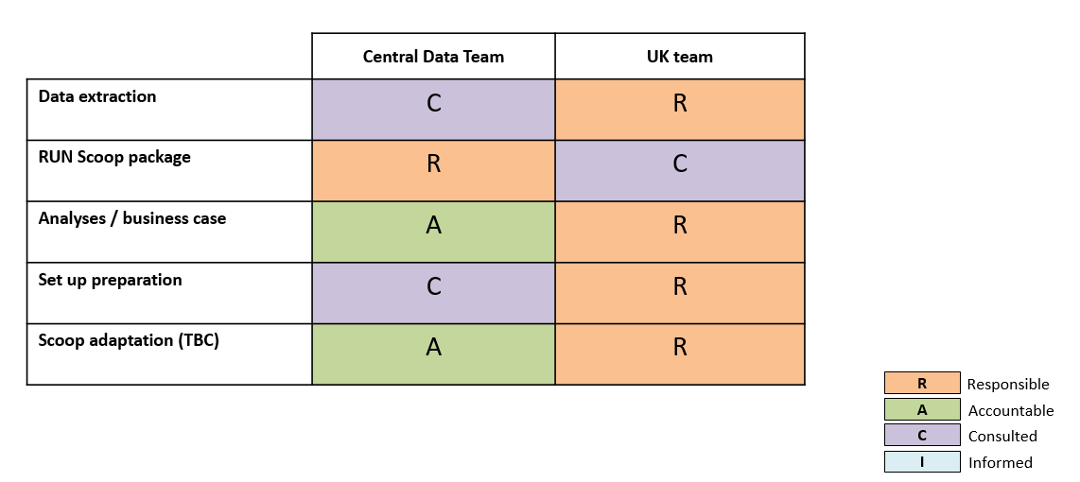
Les éléments clefs d’une méthodologie projet Le RACI – Exemple sur Scoop
Notes:
Il est très important de bien définir les différents rôles des parties prenantes dans un projet. Toute ambiguité mène à des délais et un mauvais pilotage de charge

Slide 9
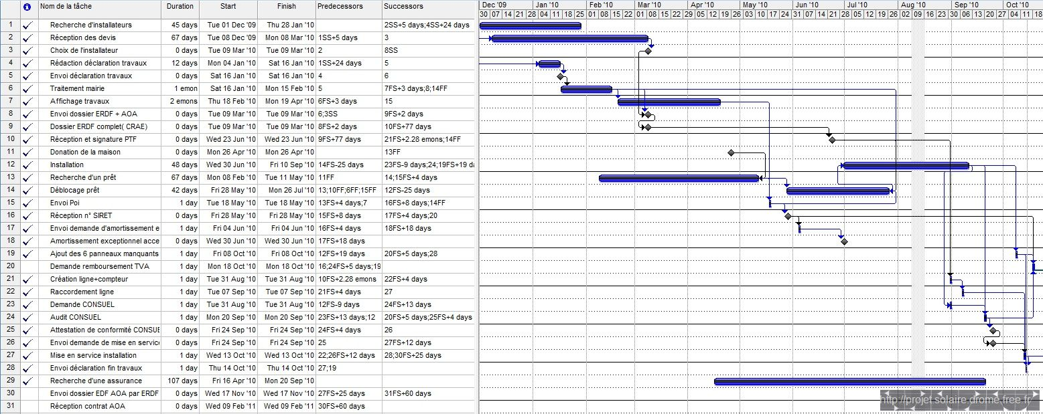
Les éléments clefs d’une méthodologie projet Le planning – élément de communication et visuel standard pour vendre
Notes:
Le vrai besoin est de réussir à faire une estimation de charge
Nous n’avons pas besoin de planning aussi détaillé dans nos projets
Beaucoup moins de dépendance critiques dans nos projets
On n’a pas besoin d’aller à la micro-tâche -> nous sommes diplômés pour éviter de rentrer dans ce niveau de detail
Demandez l’écart aec le speech to text et le pilotage d’intérimaires

Slide 10
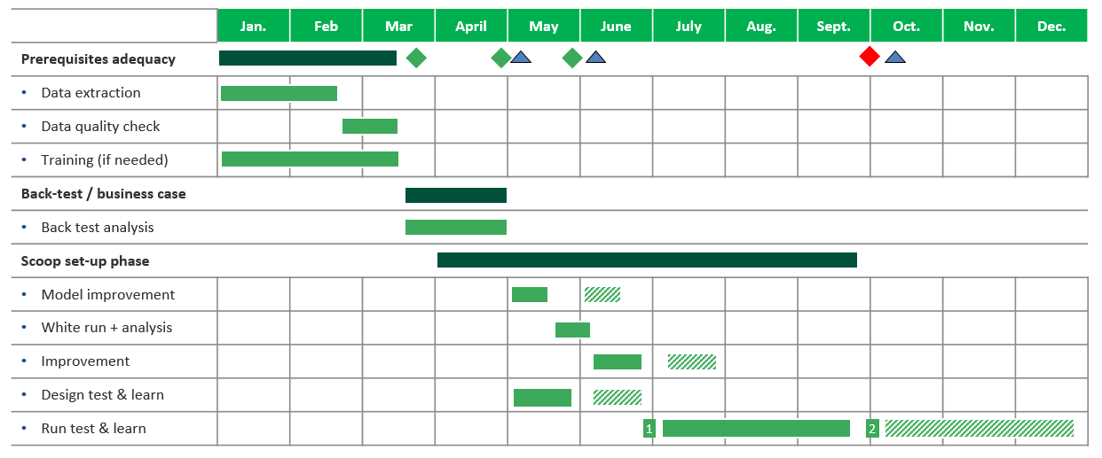
Les éléments clefs d’une méthodologie projet Le planning – élément de communication et visuel standard pour vendre
Notes:
Il est très important de bien définir les différents rôles des parties prenantes dans un projet. Toute ambiguité

Slide 11
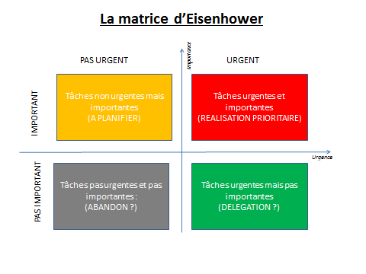
Les éléments clefs d’une méthodologie projet La priorisation des taches – on ne fait que les taches P0
P1
P0
P3
P2
Notes:
Souci avec les P0 : ce sont rarement les plus excitantes
Souci avec les P2 : quand on est seul sur un projet. Sinon, on les donne aux juniors
P1 : on les planifie, et on ne les fait jamais
P3 : n’existent même pas – juste du bruit
Attention : ces priorisations sont varies en mode projet, pas forcément en BAU !

Slide 12
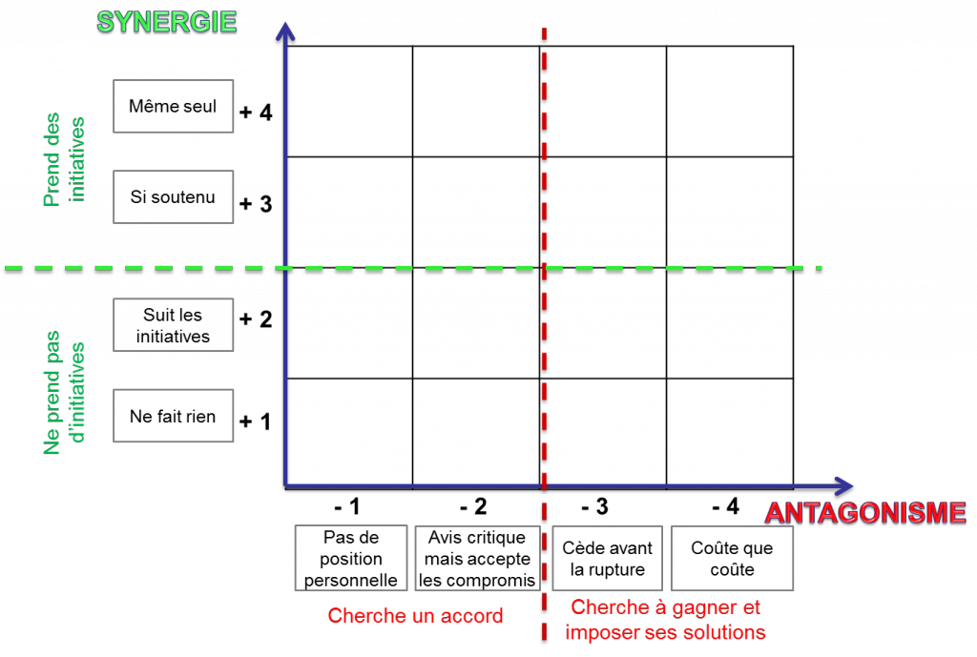
Les éléments clefs d’une méthodologie projet Détecter les forces en présence

Slide 13
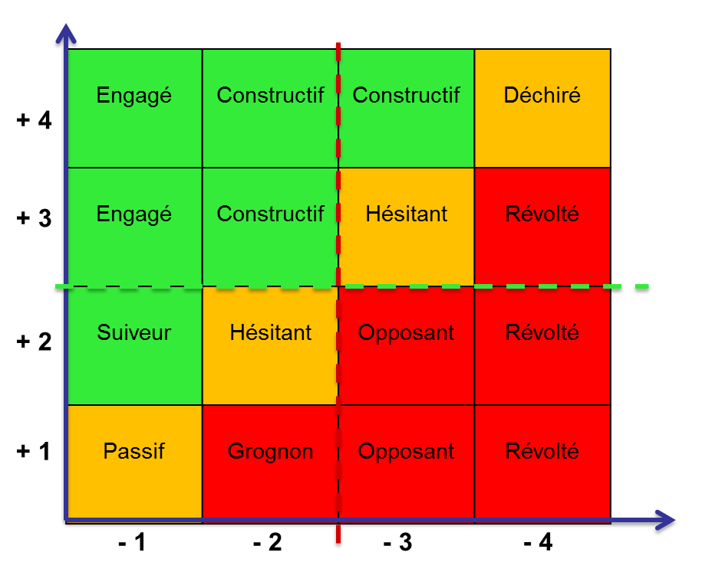
Les éléments clefs d’une méthodologie projet Engager encore plus les engages, consulter les constructifs, éviter les rouges
Mise en situation
Notes:
Attention à ne pas perdre les engages
Trop d’énergie dépensée sur les révoltés et opposants : on pense qu’il est necessaire de les avoir pour faire aboutir un projet – ce sera necessaire uniquement pour le BAU

Slide 14
Les éléments clefs d’une méthodologie projet Les règles d’or (experience personnelle)
Pas de gouvernance, pas de projet
On ne fait que les tâches P0 (et on les fait bien)
On mène toutes les tâches en parallèle : PAS DE SEQUENTIEL sauf absolue dépendance
On s’appuie sur les engagés et les constructifs, on évite les rouges
On distingue ce qui tient du projet et ce qui tient du change
Tous les risques identifiés apparaissent dans le projet. Sans oublier les autres !
On court-circute tous les process (sauf la conformité)
On communique
On communique
On communique
Mise en situation
Notes:
Communication : Scoop Espagne – Scoop Italie

Slide 15
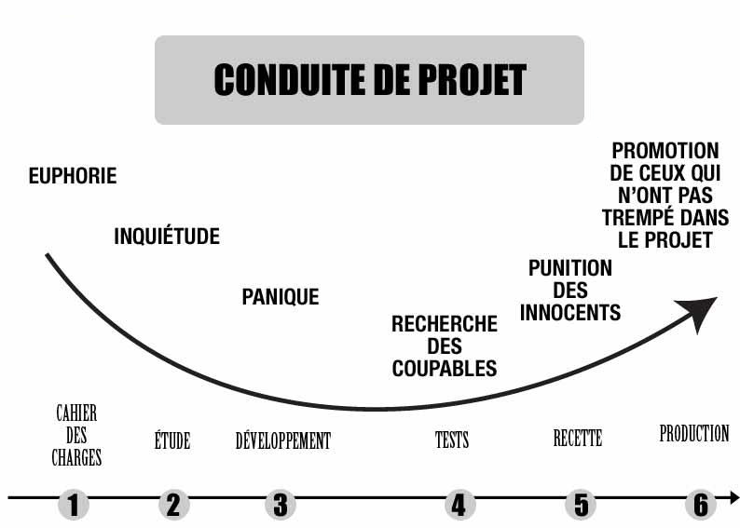
Les projets ratés Les a priori ont la vie dure
Notes:
Attention à ne pas perdre les engages
Trop d’énergie dépensée sur les révoltés et opposants : on pense qu’il est necessaire de les avoir pour faire aboutir un projet – ce sera necessaire uniquement pour le BAU

Slide 16
LSS : une longue accumulation de theories et de pratiques Américains et Japonais ont théorisé sur la façon de mettre des processus sous contrôle
Notes:
Attention à ne pas perdre les engages
Trop d’énergie dépensée sur les révoltés et opposants : on pense qu’il est necessaire de les avoir pour faire aboutir un projet – ce sera necessaire uniquement pour le BAU

Slide 17
LSS : une longue accumulation de theories et de pratiques Aller plus vite, sans défaut, de façon répétable… Bref, mettre sous contrôle
Lead Time
Lean reduces lead time
Six Sigma reduces variation
Notes:
Attention à ne pas perdre les engages
Trop d’énergie dépensée sur les révoltés et opposants : on pense qu’il est necessaire de les avoir pour faire aboutir un projet – ce sera necessaire uniquement pour le BAU

Slide 18
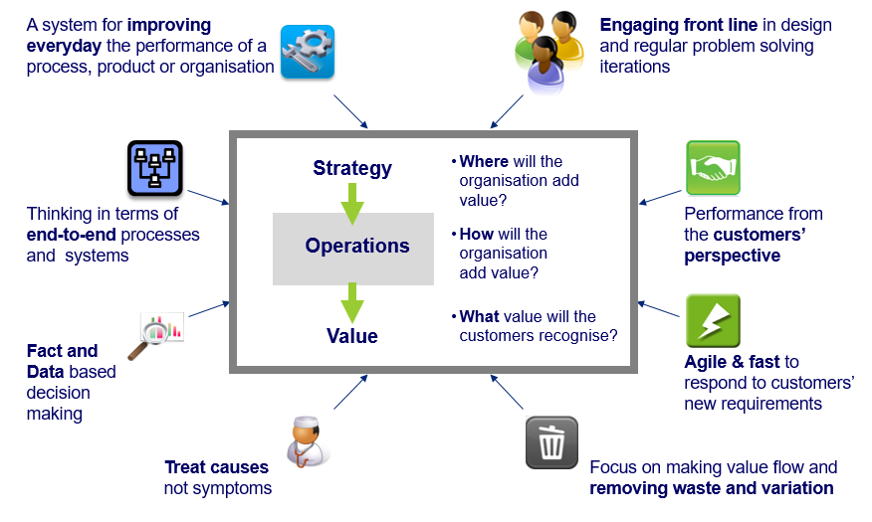
LSS : une longue accumulation de theories et de pratiques Aller plus vite, sans défaut, de façon répétable… Bref, mettre sous contrôle
Notes:
Attention à ne pas perdre les engages
Trop d’énergie dépensée sur les révoltés et opposants : on pense qu’il est necessaire de les avoir pour faire aboutir un projet – ce sera necessaire uniquement pour le BAU

Slide 19
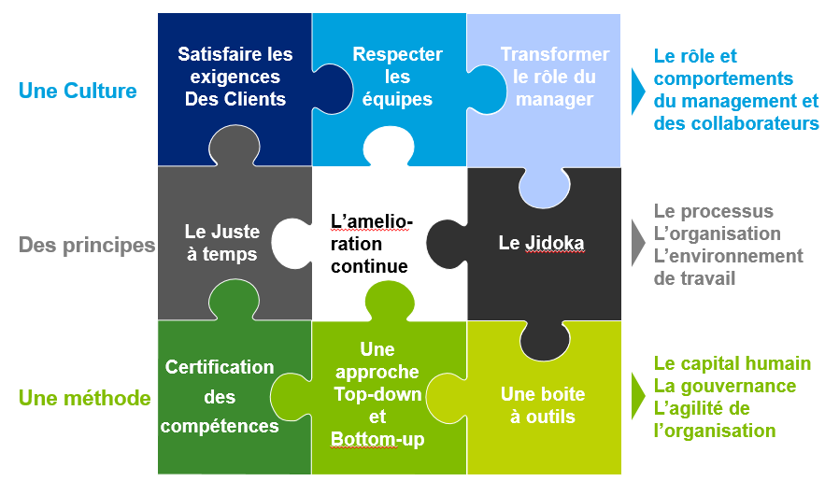
LSS : une longue accumulation de theories et de pratiques Contrairement aux idées reçues, le management est au Coeur du lean
Notes:
Attention à ne pas perdre les engages
Trop d’énergie dépensée sur les révoltés et opposants : on pense qu’il est necessaire de les avoir pour faire aboutir un projet – ce sera necessaire uniquement pour le BAU

Slide 20
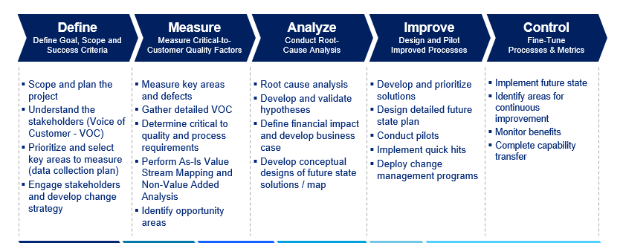
LSS : une longue accumulation de theories et de pratiques DMAIC: une formule dans le vocabulaire courant du problem-solving

Slide 21
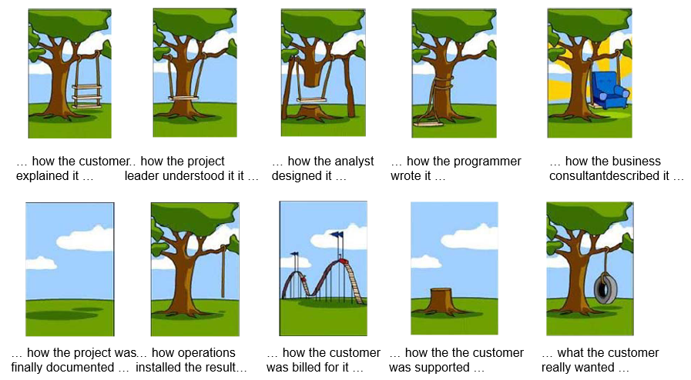
LSS : une longue accumulation de theories et de pratiques VOC: voice of the customer – l’élément le plus fundamental du lean

Slide 22
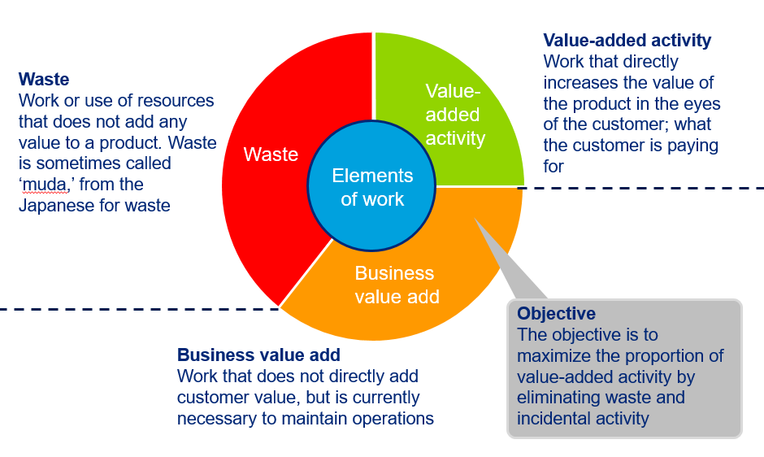
LSS : une longue accumulation de theories et de pratiques VOC: voice of the customer – l’élément le plus fondamental du lean

Slide 23
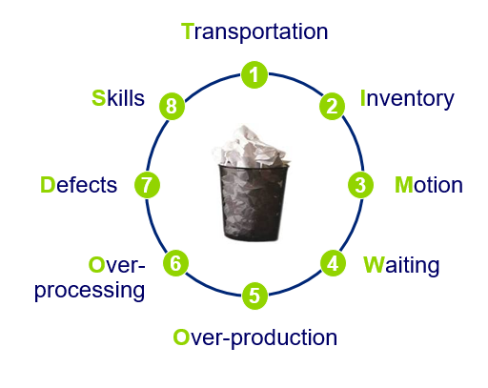
LSS : une longue accumulation de theories et de pratiques VOC: voice of the customer – l’élément le plus fondamental du lean

Slide 24

LSS : une longue accumulation de theories et de pratiques Des choses inattendues dans le lean : le 5S, et en particulier le rangement !

Slide 25

LSS : une longue accumulation de theories et de pratiques Des choses inattendues dans le lean : le 5S, et en particulier le rangement !

Slide 26
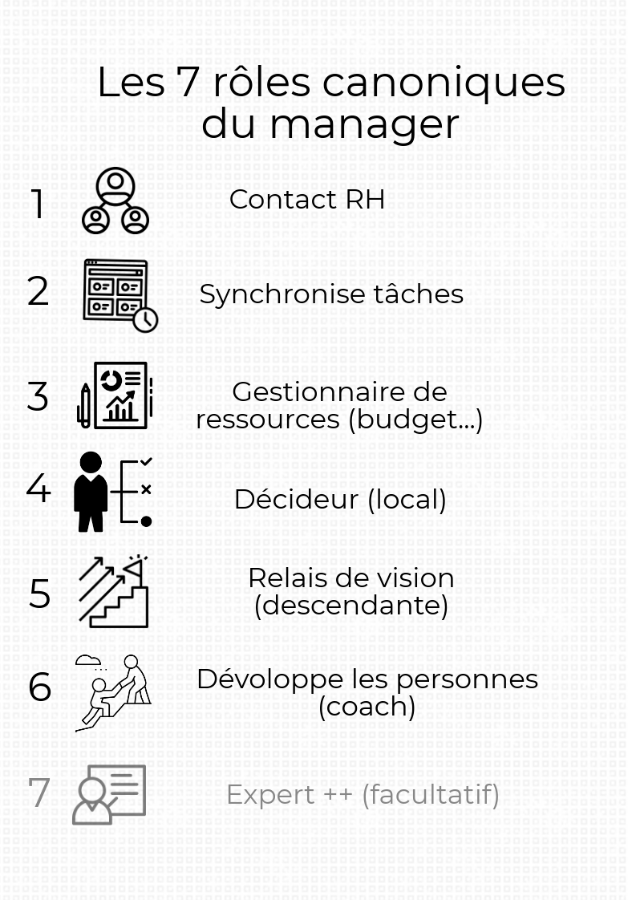
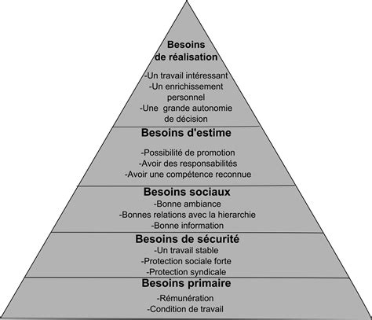
Le management – notions de base Management hiérarchique et management fonctionnel : des points communs
Pyramide de Maslow
Notes:
Communication : Scoop Espagne – Scoop Italie

Slide 27
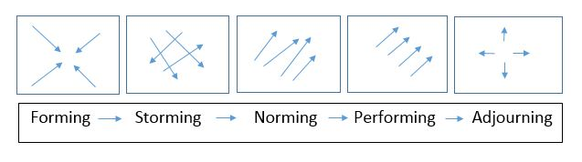
Le management – notions de base Une équipe performante est un équilibre instable
Importance de la stratégie
Attention à ne pas tomber dans la facilité et ne recruiter que des profils “comme soi”
Adjourning
Notes:
Communication : Scoop Espagne – Scoop Italie

Slide 28
Le management – notions de base Quelques croyances et contradictions à gérer
Les croyances
Les contradictions : le court-terme versus le long-terme
L’omniscience
Et non, le manager ne sait pas tout !
L’omniprésence
Surtout si ça se passe à Unicity
La rationalité absolue
Allo la Terre, il y a des individus qui ne sont pas rationnels (voir MBTI)
L’adhésion unanime et être apprécié à tout prix
Très compliqué à accepter : vous ne serez pas apprécié de tout le monde
Des collaborateurs à son image
C’est même un risque majeur de non performance
Agir vite et seul ou faire faire et prendre le temps
Gérer le quotidien et assurer la stabilité ou initier des changements et anticiper le moyen-terme
Manager des individus ou une équipe
Obtenir des résultats ou être capable de tout affronter
Personnaliser son rôle et être respecté ou préserver l’avenir et être apprécié et disposable
Notes:
Communication : Scoop Espagne – Scoop Italie

Slide 29
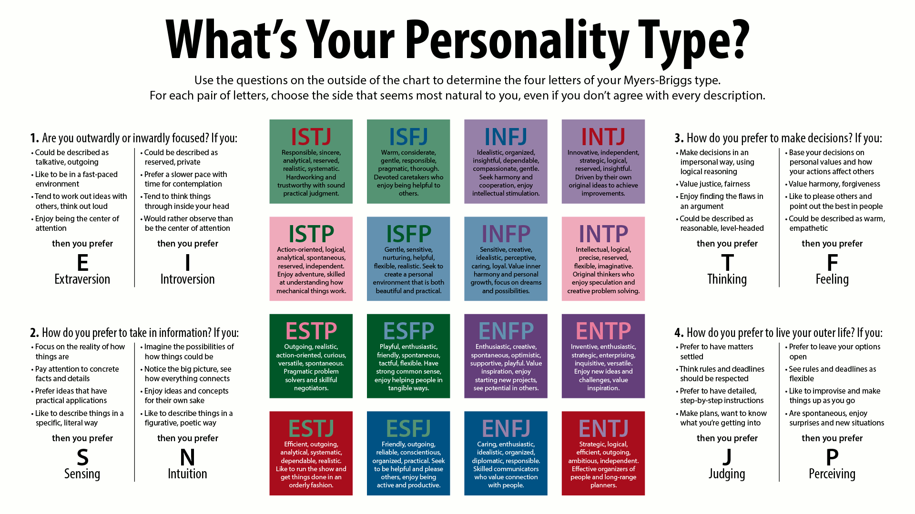
Le management – Connaître son équipe Méthode MBTI : une méthode parmi d’autres, centrée sur le “naturel” des gens
Notes:
Communication : Scoop Espagne – Scoop Italie

Slide 30
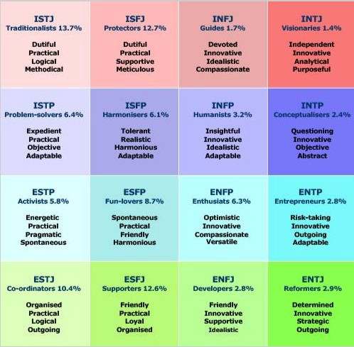
Le management – Connaître son équipe Méthode MBTI : Des proportions différentes de profils dans la population
Mise en situation

Slide 31
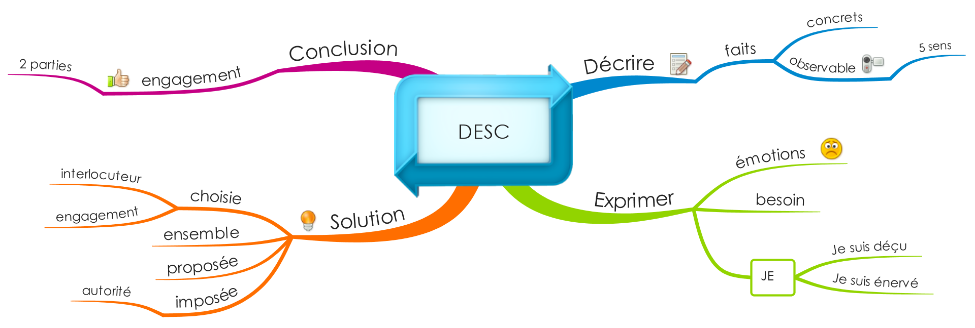
Le management – Connaître son équipe Donner du feedback pour aider les collaborateurs à se
Mise en situation

Slide 32
Si ça vous a plu D’autres sujets en vrac
Négocier : la théorie
Lean : aller plus loin et améliorer un processus
Visual management et dashboarding – bonnes pratiques
Management : l’écoute active
Communication orale : quelques pratiques de bases
Consulting : les grands schémas de pensée
Efficacité opérationnelle : le lean au quotidien
Boost de créativité : schémas mentaux
MBTI : test réel et mises en situation
Développement de soi : connaître ses faiblesses… et tant pis
Visite d’atelier de maroquinerie pour voir le lean en action

